Slide 1
5.4 Geometriska former
AKTIVITET
Geometripussel
Materiel:
Aktivitetsblad, sax
A
Klipp ut de båda figurerna på bladet.
Dela sedan varje figur i tre delar genom att klippa längs de streckade linjerna.
B
Blanda de sex bitarna. Försök sedan pussla ihop dem igen så att du får en kvadrat och en triangel.
C
Gör ett eget pussel, kanske med en rektangel. Byt pussel med en kamrat.

Slide 2
Vinklar
Titta på den här asken.
När locket är lite öppnat så är det en spetsig vinkel.
Locket är bara öppet en liten bit.
Vi säger att det bildas en vinkel mellan asken och locket.
Locket står rakt upp.
När locket står rakt upp är det en rät vinkel.
Locket är öppet mycket.
När locket är mycket öppnat är det en trubbig vinkel.

Slide 3
Vinklar
Spetsiga och trubbiga vinklar markeras med en båge.
I en rät vinkel ritar man istället en hake.

Slide 4
Rektangel
En figur med fyra sidor och räta vinklar i hörnen kallas för rektangel.
Sidorna kallas ofta för längd och bredd.
bredd
längd
Om alla fyra sidorna i en rektangel är lika långa kallas rektangeln för kvadrat.
3 cm
3 cm
3 cm
3 cm

Slide 5
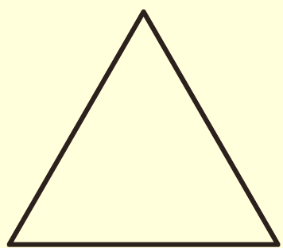
Triangel
De här figurerna är exempel på trianglar.
En triangel med en rät och två spetsiga vinklar.
En triangel med tre spetsiga vinklar.
En triangel med en trubbig och två spetsiga vinklar.
Trianglar kan se olika ut, men de har alltid tre hörn och tre sidor.
Ordet triangel är latin och betyder tre hörn.

Slide 6
Omkrets
När man mäter hur långt det är runt omkring något tar man reda på omkretsen.
Omkretsen räknar vi ut genom att vi adderar alla sidorna.
5 cm
3 cm
3 cm
5 cm
Omkretsen =
5 cm
+
3 cm
5 cm
+
16 cm
+
3 cm =

Slide 7
Exempel
Mät längden av sidorna.
Hur lång är omkretsen?
Omkretsen =
4 cm +
4 cm +
3 cm =
11 cm
Svar: Omkretsen är 11 cm.

